Slide 1
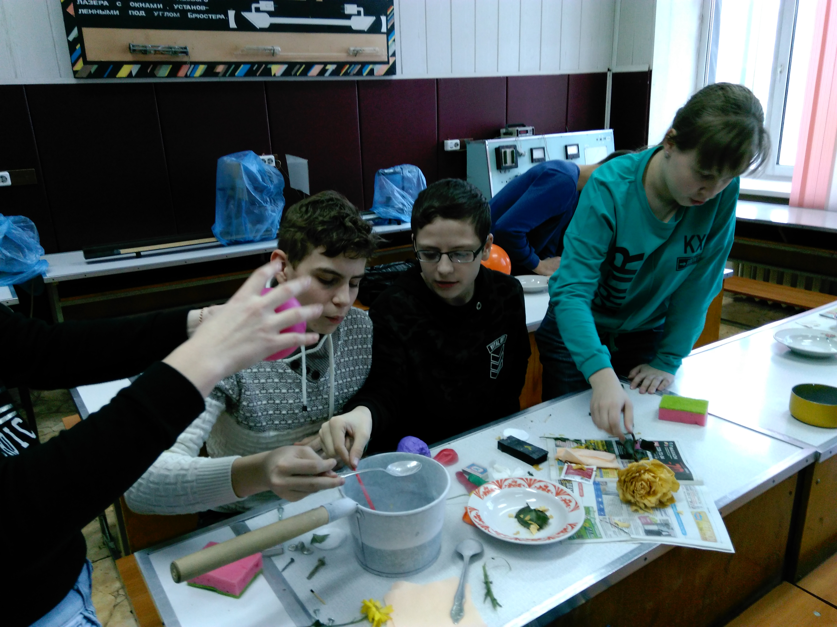
Проект на уроке физики учитель физики МАОУ СШ № 115 Курнаева Ольга Анатольевна, г. Красноярск.

Slide 2
Проект «КПД нагревателя» по теме «Работа и мощность электрического тока» 8 класс
Проект групповой ( технология социального проектирования)
Группы по 4 человека.
1. Этап –индивидуальная работа;
2.Этап – работа в «парах»;
3. Этап- работа в «четверках»;
4. Этап- подготовка и презентация проекта.

Slide 3
ЗАПУСК ПРОЕКТА
1. Этап –индивидуальная работа ( 3 минуты)
Рассмотрите надписи на донышке электрического чайника и ответьте письменно на следующие вопросы:
Какова цель проекта?
Какие измерения надо сделать чтобы определить КПД чайника как нагревателя?
Как измерить КПД чайника?
Внимание!
Приведите все нужные расчеты.

Slide 4
РАСПРЕДЕЛЕНИЕ РОЛЕЙ
2.Этап – работа в «парах» (5 минут);
3. Этап- работа в «четверках» (7 минут);
Писарь;
Ответственный за время;
Ответственный, чтобы не уходили от темы;
Ответственный , чтобы не сорились и учитывали мнения всех членов команды.

Slide 5
ЗАЩИТА ПРОЕКТА
4. Этап- подготовка и презентация проекта (10 минут – 10 минут).
Результат проекта готовиться на нескольких листах А-4, ватмане или компьютере ( выбор команды)
Дополнительное задание: обговорить варианты продуктов данного проекта.
Рефлексия
С какими трудностями столкнулись?
Какой нашли выход?
Какой сделали вывод?

Slide 6
Вариации с учетом возраста обучающихся.
7 класс- мини-проект на 20 минут
( распределение ролей);
8 класс –проект на 40 минут
(презентация проекта);
9 класс- проект на 60 минут
( с представлением продукта проекта и самооценка команды результатов проектной деятельности).

